Slide 1
지능형 서비스 로봇의 사이버 레질리언스 확보를 위한 보안기술 개발
가천대학교
최창 교수님 연구실
2024.01.19

Slide 2
과제 개요
2024년도 제 1차 정보통신방송 기술개발 사업 및 표준개발지원사업
(과학기술정보통신부)
세부사업명 : 정보보호 핵심 원천기술 개발
내역사업명 : 취약점대응 및 산업융합 보호기술 개발 과제명 : 지능형 서비스 로봇의 사이버 레질리언스 확보를 위한 보안기술 개발
품목공모형, 4년
접수기간: 2024.01.23 ~ 2024. 02.14 (수) 오후 3시 (IRIS)

Slide 3
지능형 서비스 로봇의 사이버 레질리언스 확보를 위한 보안기술 개발
품목 정의
(개념) 임수 수행 및 서비스를 위한 지능형 로봇은 정보 보호를 위한 사이버 레질리언스 기술이
필수적인 요소임
특히, 고난도 서비스 제공 로봇은 시스템 오작동에 따른 사고예방이 중요함
(Ex. 화재 진압 로봇, 우범지역 경비 로봇, 해양 인명구조 로봇)
(목표) 고난도 임수 수행을 위한 지능형 서비스 로봇의 지속 가능하고 안전한 임무 수행을 위해
사이버 레질리언스 확보 중심의 핵심 보안기술 개발

Slide 4
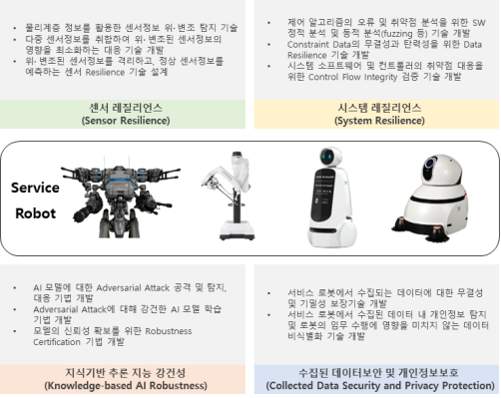
지능형 서비스 로봇의 사이버 레질리언스 확보를 위한 보안기술 개발

Slide 5
지능형 서비스 로봇의 사이버 레질리언스 확보를 위한 보안기술 개발
As is
To Be
적용기술
o (지능형 서비스 로봇 공격 위협에 취약)
o (로봇 센서 대상 센서 오작동 유발)
o (로봇 탈취 및 취약점 악용 공격 발생)
o (수집 데이터 및 개인정보 탈취 심각)
o (AI 모델의 오작동 유발 공격에 취약)
o (지능형 서비스 로봇 공격 선제 대응)
o (위·변조된 로봇 센서 정보 대응)
o (로봇 시스템 레질리언스 보장 및 공격 방어)
o (수집 데이터보안 및 개인정보보호 확보)
o (AI 모델의 지식기반 추론 강건성 확보)
센서, 시스템 레질리언스
센서 레질리언스
시스템 레질리언스
수집된 데이터보안 및 개인정보보호
지식기반 추론 지능 강건성

Slide 6
지능형 서비스 로봇의 사이버 레질리언스 확보를 위한 보안기술 개발
참여기관: 가천대 (최창, 이상웅, 안종현), DGIST, 기업(로봇)
DGIST
미정
가천대
기업(로봇)

Slide 7
사이버 레질리언스 확보를 위한 보안기술
As is
To Be
o (AI 모델의 오작동 유발 공격에 취약) 작은 에러 값들을 넣어 AI 모델의 오작동을 유발하는 적대적 공격에 취약하며, 로봇 대상 강건한 AI 모델 학습기법 및 강건성 인증관련 연구 미흡
o (AI 모델의 지식기반 추론 강건성 확보) 오작동을 유발하는 적대적 공격 탐지 및 입력값 복구, 강건한 AI 모델 학습 기법, 강건성 인증(robustness certification) 기술 개발로 로봇을 위한 강건성 연구 추진

Slide 8
사이버 레질리언스 확보를 위한 보안기술
연구 필요성
가정 및 기업용 로봇은 다양한 사용자들의 일상생활 데이터를 수집할 수 있어 개인정보유출에 대한
위협이 크기 때문에, 로봇이 임무 수행 중에 취득한 개인정보에 대해 보호할 수 있는 기술 개발 필요
➔ inversion attack (Data extraction attack) 대응 기술
군용 로봇의 경우 탈취로 인한 군사 기밀 정보 유출 및 센서 오작동으로 인한 피해가 상업용 로봇에 비해 더 클 수 있기 때문에 군용 로봇 시스템 및 센서 레질리언스가 보장될 수 있는 기술 개발 필요
➔ inversion attack 및 evasion attack 대응 기술

Slide 9
Knowledge Based AI Robustness
고려사항
로봇에 적용되는 AI는 일반 AI모델보다 경량화 및 최적화 기능이 탑재되어야 함
➔ 로봇에 적용될 수 있는 AI 경량화 모델 취약성 분석 필요 (1년차)
오동작, 데이터 추출 관련 적대적공격 대응 방안이 필요함
➔ Evasion Attack, Inversion Attack 취약성 분석 및 대응기술 필요 (2년차, 3년차)
할루시네이션(Hallucination) 문제의 대응 방안이 필요함
(ex. 자율주행: 고스트 현상, 음성인식 및 자연어 처리: 데이터에 근거하지 않은 잘못된 정보 생성)
➔ 할루시네이션 취약성 분석 및 대응기술 필요 (2년차, 3년차)
로봇공학 분야는 실증 및 검증에 비교적 오랜 시간이 소요됨
➔ 실증 및 검증에 대한 연구기간 확보 필요 (4년차)

Slide 10
지식기반 추론 지능 강건성 (Knowledge Based AI Robustness)
연차별 목표 및 내용: 가천대 (최창 교수님)
년차 | 내용
1 | 로봇 경량화 AI 모델 관련 적대적 공격 취약점 분석
2 | 1D 데이터의 evasion attack 및 inversion attack 기반 적대적 공격 대응 기술 구축
3 | 2D. 3D 데이터의 evasion attack 및 inversion attack 기반 적대적 공격 대응 기술 구축
4 | 적대적 공격 대응 기술 융합 및 기술 실증

Slide 11
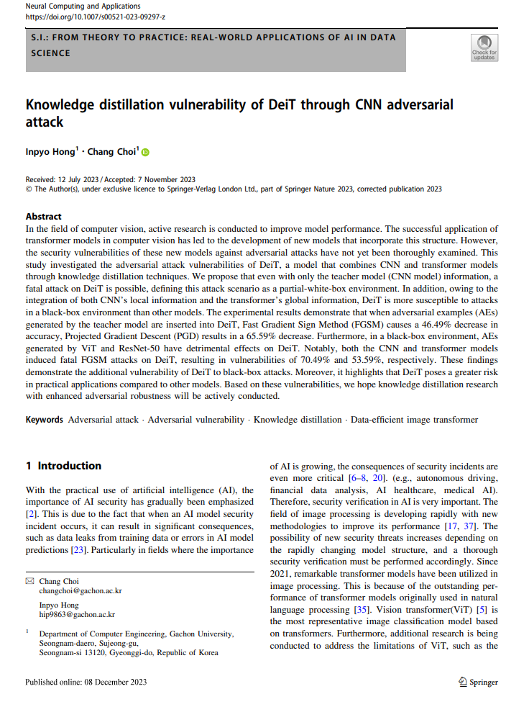
IIP 연구이력
Evaion Attack (2D)
Knowledge Distillation Vulnerability of DeiT through CNN Adversarial Attack
Paper Information
Neural Computing and Applications (IF : 6.0 / Top 27.9%)
Accepted (Nov 07, 2023)
Motivation and Challenge
Limitation that Adversarial Attacks are Fatal in a white box environment
Limitation of DeiT’s Various Attack Penetration Paths
Proposed Method
Define Adversarial Attack on Some Models of DeiT in a Partial White Box Environment
Verification that Adversarial Attack on The Teacher Model of DeiT is Detrimental

Slide 12
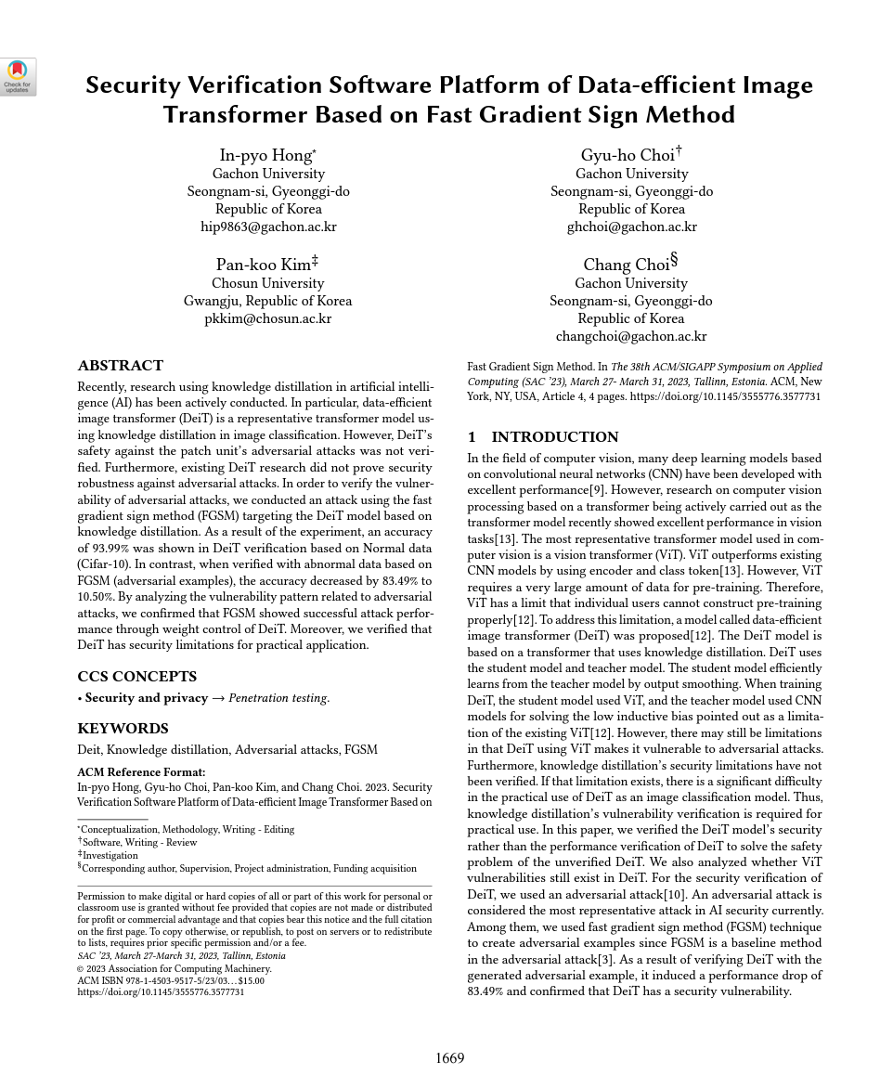
IIP 연구이력
Evaion Attack (2D)
Security Verification Software Platform of Data-efficient Image Transformer Based on Fast Gradient Sign Method
Paper Information
ACM SAC 2023
Published (Mar 27, 2023)
Motivation and Challenge
Limits of Vulnerability to Adversarial Attacks in Knowledge Distillation
Absence of Verification of Adversarial Attack Vulnerability in DeiT Using Knowledge Distillation
Proposed Method
Verifcation of DeiT’s Adversarial Attack Vulnerability
Verfication that FGSM Attack and PGD Attack are Fatal to DeiT

Slide 13
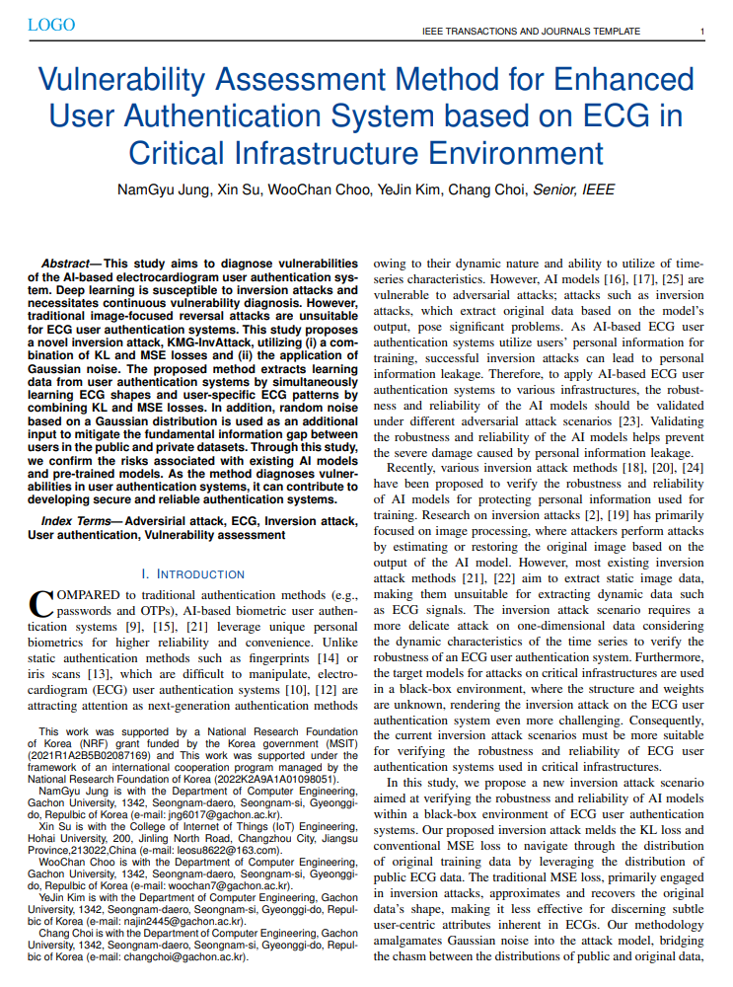
IIP 연구이력
Inversion Attack (1D)
Vulnerability Assessment Method for Enhanced User Authentication System based on ECG in Critical Infrastructure Environment
Paper Information
IEEE Journal of Biomedical And Health Informatics (IF : 7.7 / Top 6.4%)
Submitted (Oct 29, 2023)
Motivation and Challenge
Existing research, only image models were analyzed to verify the safety of deep learning models
The signal model has a specific pattern for each person and has recently been widely used as a user authentication model
Proposed Method
Scenario where the ECG data learned by the existing user authentication model is stolen by learning the ECG pattern and analyzing the ECG characteristics according to the user

